Slide 2
CHAPTER 04 복잡한 계산을 빠르게 수행하는 수식 사용
Section
01
수식의 기본 구조 이해하기
Section
02
자동 합계
Section
03
셀 참조

Slide 3
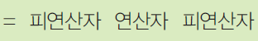
01. 수식의 기본 구조 이해하기
수식의 기본 구조
등호(=)
수식을 시작한다는 기호
수식을 시작할 때는 반드시 존재해야 함
등호가 없다면 계산과 상관없는 텍스트 취급
피 연산자
숫자 또는 숫자 데이터가 입력되는 셀
연산자
‘+’, ‘-’, ‘*’, ‘/’ 등이 있으며, 크게 산술, 문자, 비교 연산자 등으로 구분

Slide 4
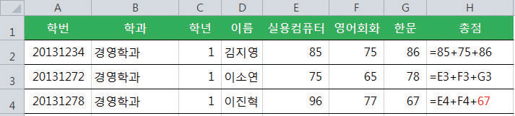
01. 수식의 기본 구조 이해하기
피 연산자의 사용
피 연산자로 숫자를 사용 가능
셀 주소를 사용 가능
셀 주소와 숫자를 혼합해서 사용 가능
셀의 내용이 변경되거나 자동 채우기를 위해서는 피 연산자로 셀 주소를 사용하는 것이 편리

Slide 5
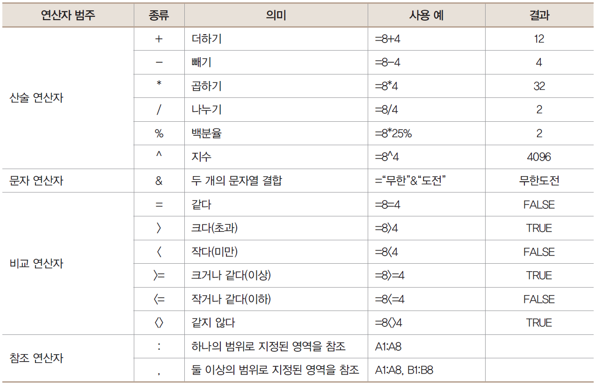
01. 수식의 기본 구조 이해하기
연산자의 종류와 의미
연산자는 크게 산술 연산자와 문자 연산자, 비교 연산자 그리고 참조 연산자로 나누어짐

Slide 6
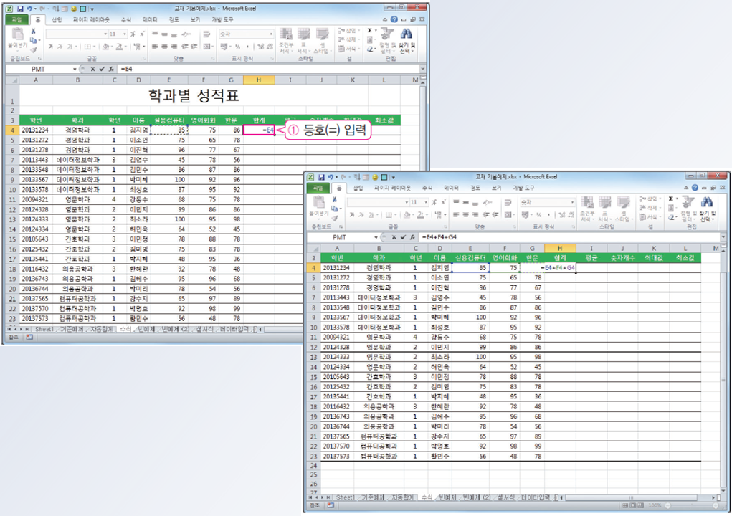
01. 수식의 기본 구조 이해하기
수식 작성하기
수식 계산에 있어 셀을 마우스를 이용해서 클릭하는 방법
① 등호(=)를 입력한 다음 피연산자 셀
인 E4셀을 클릭하고, 연산자를 입력
한 다음 계속해서 피연산자를 입력

Slide 7
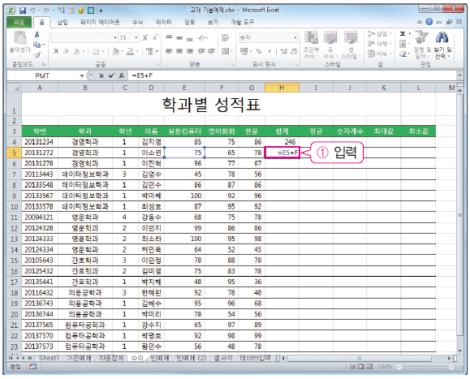
01. 수식의 기본 구조 이해하기
수식 작성하기
키보드를 이용해서 셀 주소를 직접 입력하는 방법
① 등호(=)를 입력한 다음, 피연산
자 셀인 E5셀을 키보드를 이용해
서 직접 입력하고, 연산자를 입
력한 다음 계속해서 피 연산자를
입력

Slide 8
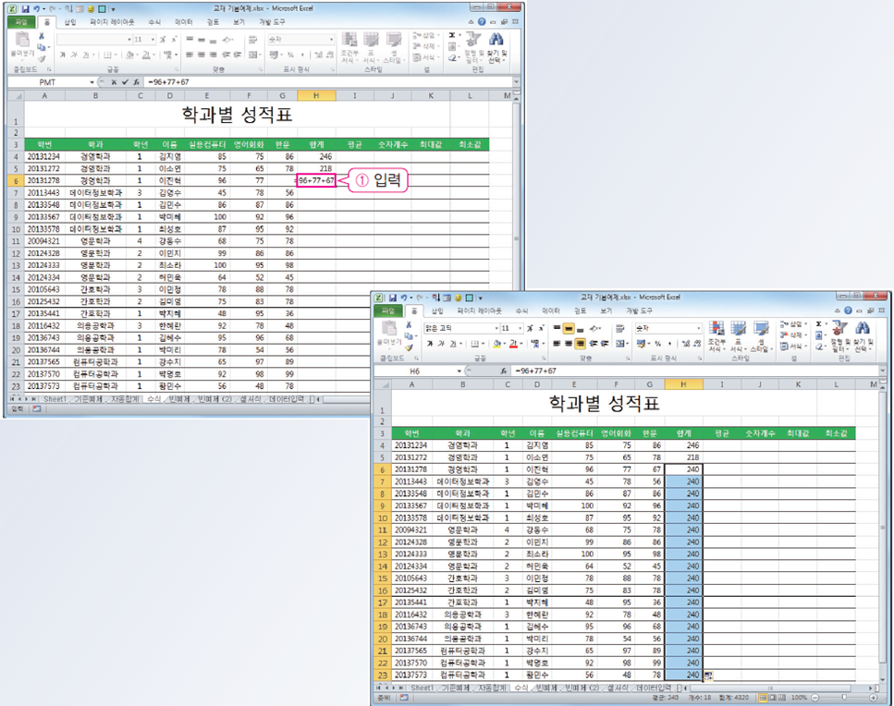
01. 수식의 기본 구조 이해하기
수식 작성하기
숫자 데이터를 직접 입력하는 방법은
① 등호(=)를 입력한 다음, 피연산자 셀인 E6셀의 값 “96”을 입력하고, 연산자를 입력한 다음 계속해서 피연산자를 입력
※ 숫자 데이터를 직접 입력하는 방법은 자동 채우기를 적용할 수 없는 단점을 가지고 있음

Slide 9
02. 자동 합계
자동 합계
[홈] 탭의 [편집] 그룹과 [수식] 탭의 [함수 라이브러리] 그룹에 위치
자동 합계를 클릭하면 셀의 합계를 구하는 SUM 함수식이 자동으로 입력되는데 이때 계산할 범위로는 왼쪽과 위쪽 중에 연속적으로 더 많이 입력되어 있는 부분이 선택
합계 외에도 평균, 숫자개수, 최댓값, 최솟값도 계산 가능

Slide 10
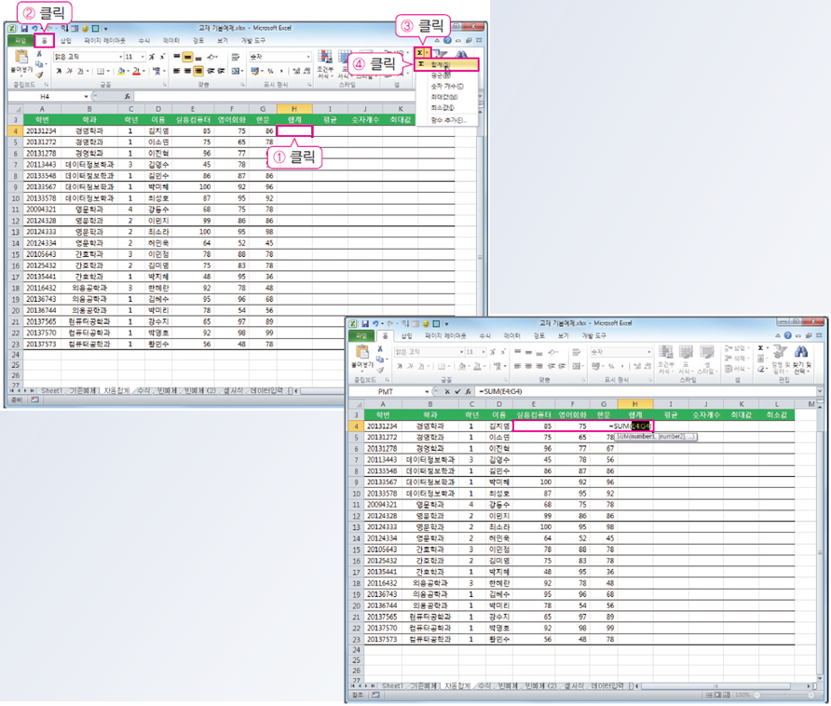
02. 조건부 서식
합계 구하기
① H4셀을 클릭
② [홈] 탭의 [편집] 그룹에서
③ [자동합계 ]를 클릭하거나
④ [자동합계 ]를 드롭다운해서 [합계]를 클릭

Slide 11
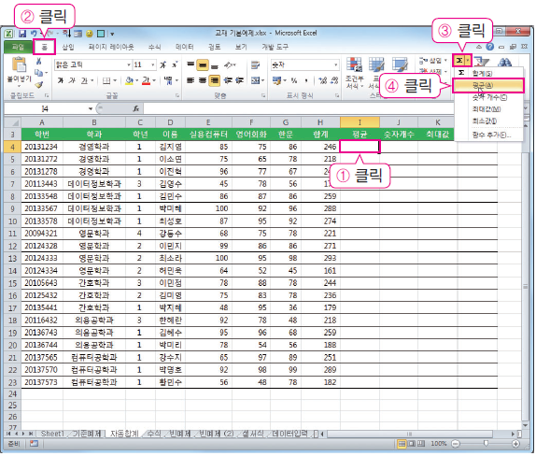
02. 조건부 서식
평균 구하기
① I4셀 클릭
② [홈] 탭의 [편집] 그룹에서
③ [자동합계 ] 드롭다운
④ [평균] 클릭

Slide 12
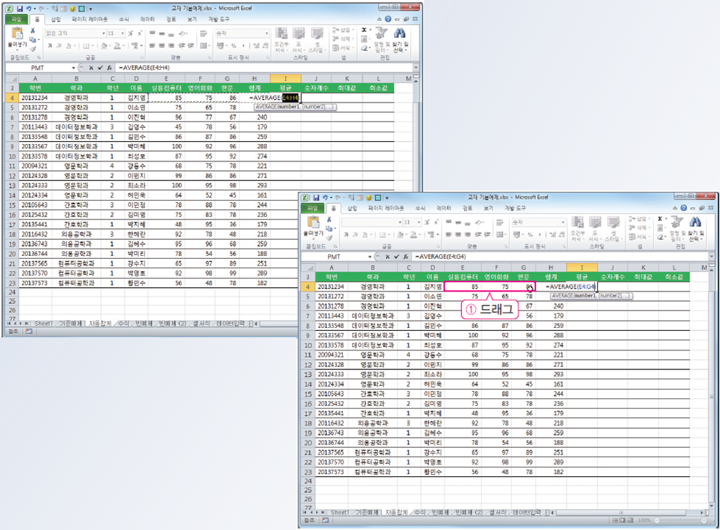

02. 조건부 서식
평균 구하기
평균을 구할 범위 자동 설정
평균을 구하고자 하는 범위는 ‘E4:G4’ 범위이지만 ‘E4:H4’로 자동 설정
범위를 다시 설정하고
숫자 개수와 최댓값, 최솟값도 동일한 방법으로 계산

Slide 13
03. 셀 참조
셀 참조
수식을 입력할 때 피 연산자로 숫자를 직접 입력하지 않고 숫자가 입력된 셀 주소를 사용하는 참조
상대 참조, 절대 참조, 혼합 참조가 있다.

Slide 14
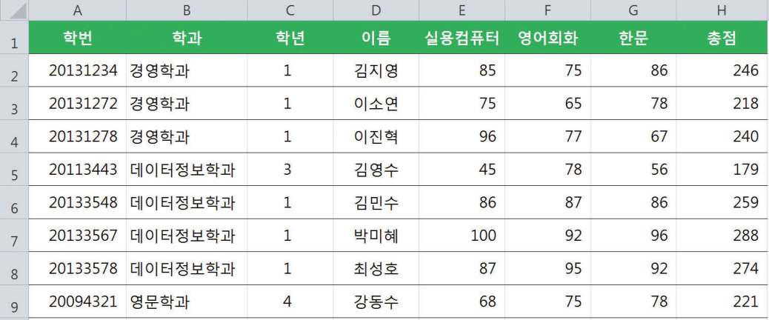
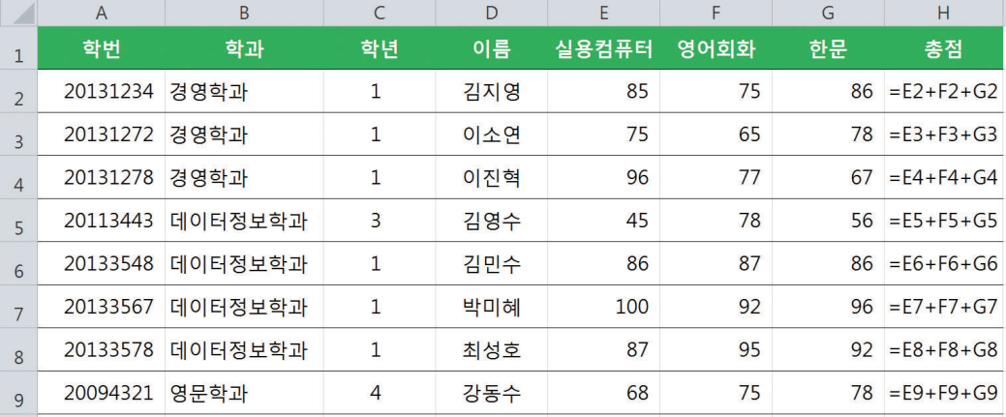
03. 셀 참조
상대 참조
가장 일반적인 셀 참조 유형
말 그대로 ‘결과 셀의 위치에 따라 참조할 수식이 있는 셀의 위치를 바꾼다.’는 의미
수식을 복사하면 셀 참조의 행·열 값이 변경
피 연산자가 되는 셀이 나란히 같은 방향으로 되어 있는 표에서는 상대참조 형태로 수식 사용

Slide 15
03. 셀 참조
절대 참조
행·열 값 앞에 $ 기호를 붙여줌
말 그대로 ‘결과 셀의 위치가 바뀌더라도 참조할 수식이 있는 셀의 위치는 바뀌지 않는다.’는 의미
수식을 복사하면, 결과 셀의 위치가 바뀌어도 참조 셀 주소의 행·열값이 바뀌지 않음
피연산자가 되는 셀의 참조 위치를 고정시켜야 할 경우에 사용

Slide 16
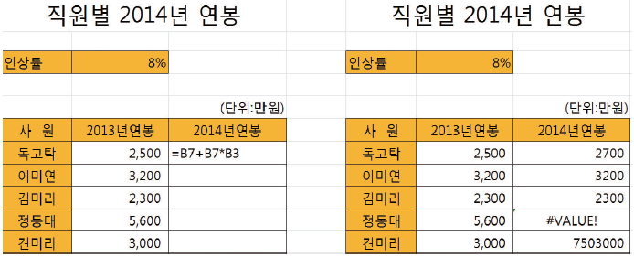
03. 셀 참조
절대 참조
위의 예제에서 상대 참조를 사용하고 자동 채우기 기능을 사용하면 ‘독고탁’의 연봉은 정확하게 나오나, ‘이미연’으로 옮겨가면 연봉을 계산하는 범위가 달라져서 엉뚱한 결과 값을 얻거나 에러를 발생

Slide 17
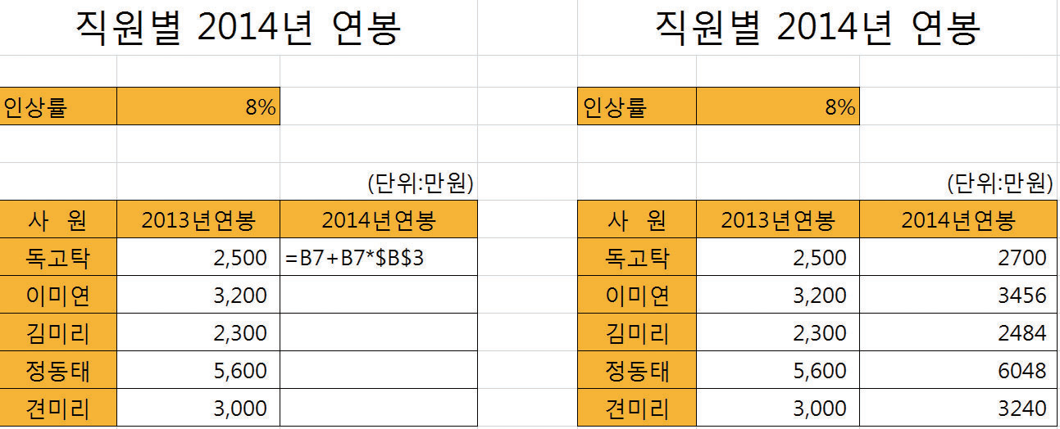
03. 셀 참조
절대 참조
상대 참조 형태로 계산하면 에러가 발생하지만 절대 참조형태를 취해주면 정상적으로 계산

Slide 18
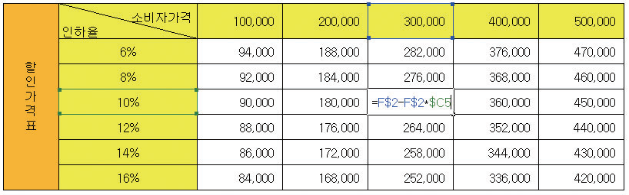
03. 셀 참조
혼합 참조
행·열 값 중 한쪽에만 $가 붙어 있는 형태
$가 붙어 있는 쪽의 값은 수식을 복사해도 경로가 셀의 위치에 관계없이 값이 변경이 안 됨
한 방향으로만 수식을 복사하는 경우에는 절대 참조를 사용하지만, 양쪽 방향으로 수식을 복사해야 하는 경우 혼합 참조를 사용

Slide 19
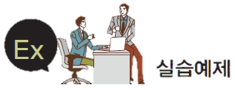
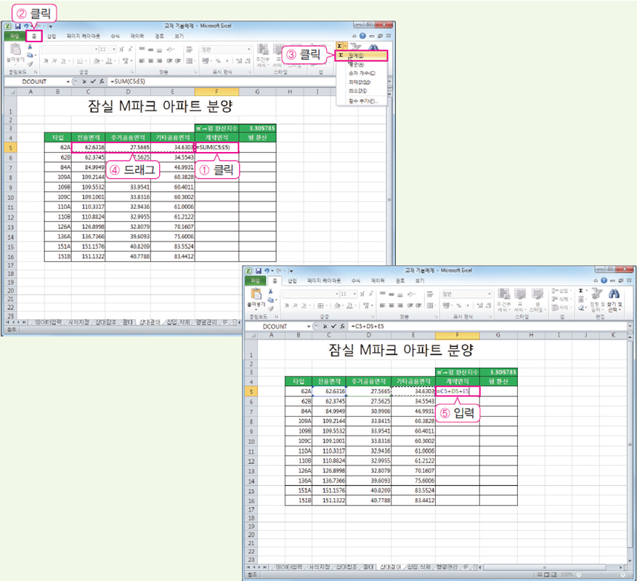
03. 셀 참조
‘잠실 M파크 아파트 분양’테이블에서 상대참조와 절대참조를 이용해서 ‘계약면적’과 ‘형 환산’을 입력해보자.
계약 면적을 계산할
① F5셀을 클릭
② [홈] 탭의 [편집] 그룹에서
③ [자동합계]를 클릭
④ 합을 구할 영역을 드래그하거나,
⑤ 합을 구할 영역을 직접 입력

Slide 20
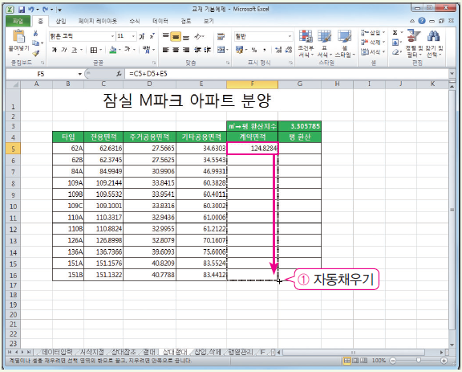
03. 셀 참조
‘잠실 M파크 아파트 분양’테이블에서 상대참조와 절대참조를 이용해서 ‘계약면적’과 ‘형 환산’을 입력해보자.
① 입력한 F5셀을 F16셀까지 자동 채우기

Slide 21
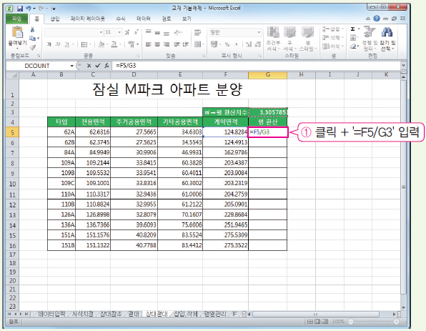
03. 셀 참조
‘잠실 M파크 아파트 분양’테이블에서 상대참조와 절대참조를 이용해서 ‘계약면적’과 ‘형 환산’을 입력해보자.
‘평 환산’을 입력하기 위해
① G5셀을 클릭하고, ‘=F5/G3’을 입력

Slide 22
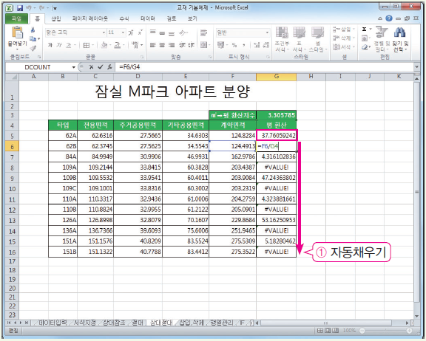
03. 셀 참조
‘잠실 M파크 아파트 분양’테이블에서 상대참조와 절대참조를 이용해서 ‘계약면적’과 ‘형 환산’을 입력해보자.
① 입력한 G5셀을 G16셀까지 자동 채우기
※ 엑셀에서 자동 채우기를 이용해
서 수식을 복사하면 기본적으로
상대참조 형식으로 값이 복사되
어 에러 발생

Slide 23
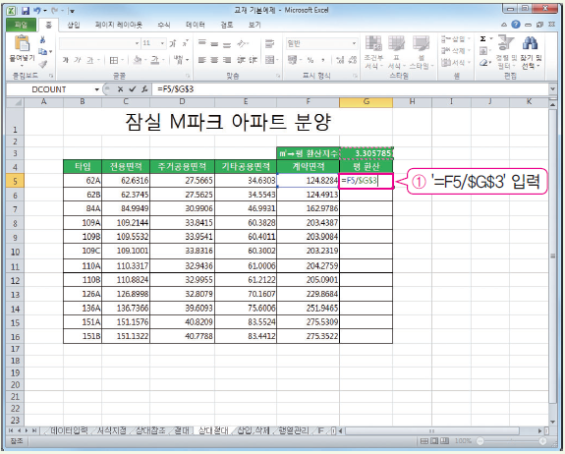

03. 셀 참조
‘잠실 M파크 아파트 분양’테이블에서 상대참조와 절대참조를 이용해서 ‘계약면적’과 ‘형 환산’을 입력해보자.
수식을 절대참조 형식으로 복사하기 위해
① 계산식을 입력하고 키를 눌러
수식을 ‘=F5/$G$3’형태로 변경

Slide 24
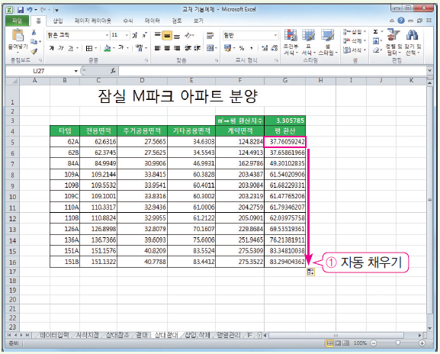
03. 셀 참조
‘잠실 M파크 아파트 분양’테이블에서 상대참조와 절대참조를 이용해서 ‘계약면적’과 ‘형 환산’을 입력해보자.
① 입력한 G5셀을 G16셀까지 자동
채우기

Slide 25
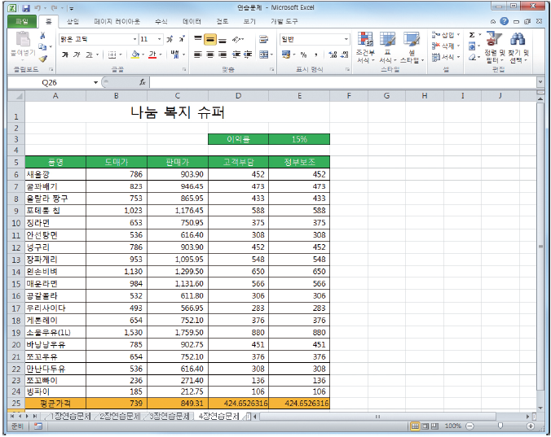
03. 연습문제(1)
① 판매가는 ‘도매가+도매가*이익률’의 수식으로 구한다. 여기서 이익률은 절대 참조를 이용
한다.
② 고객부담과 정부보조는 ‘판매가*50%’의 수식으로 구한다.
혼합참조를 이용해서 D6셀의 가격만 입력한 후 자동 채우기를 이용해서 나머지 데이터를
구한다.
③ 평균가격은 자동합계도구의 평균을 이용해서 구한다.

Slide 26
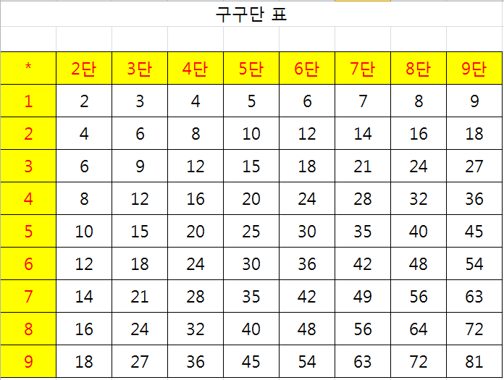
03. 연습문제(2)
① 혼합 참조를 이용해서 그림과 같이 ‘구구단 표’를 완성하시오.

